Slide 1
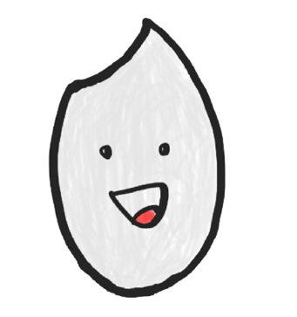

산학프로젝트1
밥,골라줘 중간 발표
Android Studio & AWS 를 이용한
메뉴 추천 어플리케이션 개발
2016125072 지해진
2016125080 허윤석
2017121261 허태영
2016125084 황재웅

Slide 2
01
Contents
프로젝트 진행 현황 및
확정된 상세 개발 일정
개발계획서 대비
변경 사항과 이유
구성원별 상세 기여 내용
예상 문제점 및 대책
시연

Slide 3
프로젝트 진행 현황
프로젝트 진행 현황 및
확정된 상세 개발 일정
확정된 상세 개발 일정

Slide 4
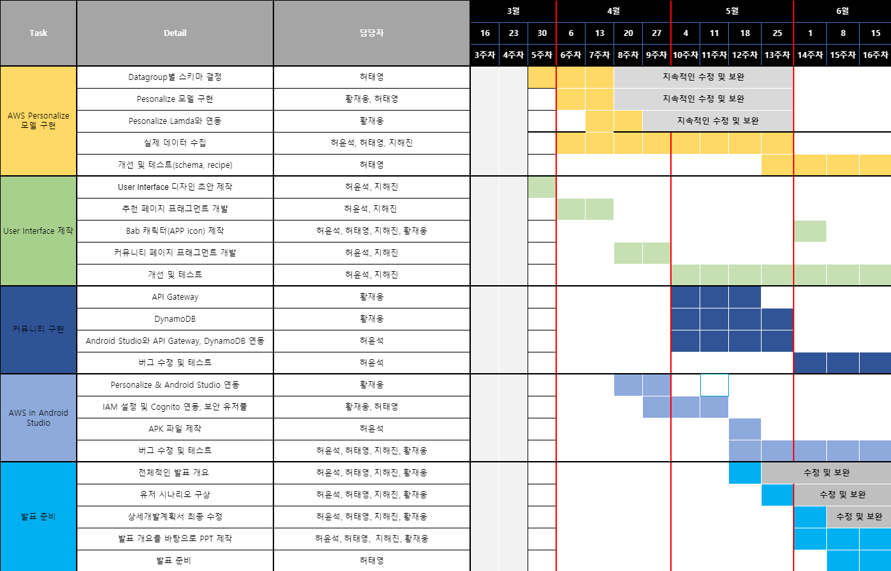
01
프로젝트 진행 현황 및 확정된 상세 개발 일정
▶ 프로젝트 진행 현황 및 확정된 상세 개발 일정
: 지난번에 제출한 상세개발계획서와 변동사항 없이 진행중
Notes:
진행현황 적어야할 것 (발표순서도 마찬가지)
중간발표 이전에 큼지막한 기능 구현과 실제 모델링하는것에 초점을 뒀다
시각적인 요소들이나 디테일한 부분들은 핵심 기능을 구현하면서 차근히 개선할 예정이다.
1. 다들 기억 못 할 수도 있으니까 어떤 어플인지 아주 간단히 설명(역할, 기대 효과 정도)
2. 제안서에 써놨던 필요기술들(Personalize, Lamda 등) 중에서 (무엇 무엇) 사용해서 (어떤 어떤) 기능까지 구현했다
3. 앞으로 (어떤 어떤) 서비스를 이용해서 (어떤 어떤) 기능을 추가해야한다 혹은 보완해야한다.
4. 현재까지 개발된 부분은 발표 마지막 “시연” 부분에서 보여드리겠습니다. 하면서 다음장으로
[시연]
카카오오븐을 통해서 대략적인 UI와 상호작용을 보여주자
Android studio에서 추천이 되어서 숫자로 출력되는 모습을 보여주자

Slide 5
개발 계획서 대비 변경사항
개발 계획서 대비 변경사항과 이유
변경 사항에 대한 이유

Slide 6
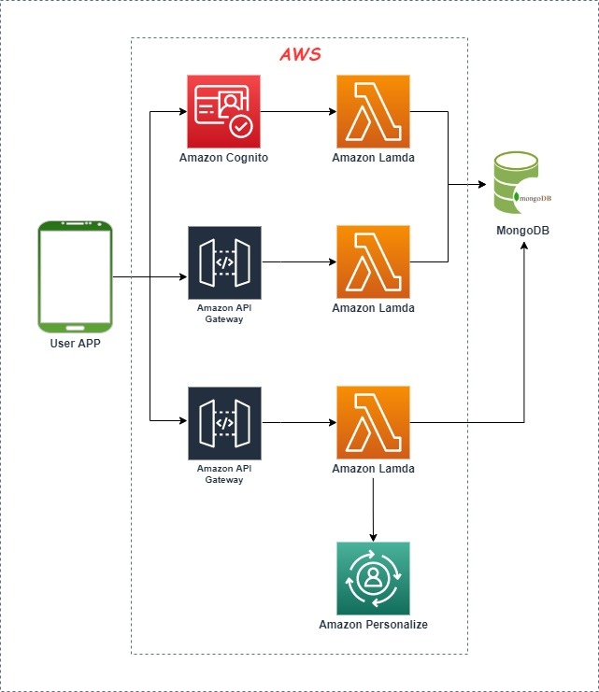
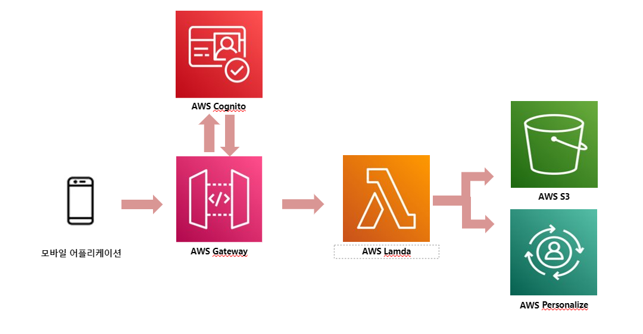
02
개발 계획서 대비 변경사항과 이유
▶ 개발 계획서 대비 변경 사항과 이유
: 전체적인 Architecture 변경
Notes:
진행현황 적어야할 것 (발표순서도 마찬가지)
중간발표 이전에 큼지막한 기능 구현과 실제 모델링하는것에 초점을 뒀다
시각적인 요소들이나 디테일한 부분들은 핵심 기능을 구현하면서 차근히 개선할 예정이다.
1. 다들 기억 못 할 수도 있으니까 어떤 어플인지 아주 간단히 설명(역할, 기대 효과 정도)
2. 제안서에 써놨던 필요기술들(Personalize, Lamda 등) 중에서 (무엇 무엇) 사용해서 (어떤 어떤) 기능까지 구현했다
3. 앞으로 (어떤 어떤) 서비스를 이용해서 (어떤 어떤) 기능을 추가해야한다 혹은 보완해야한다.
4. 현재까지 개발된 부분은 발표 마지막 “시연” 부분에서 보여드리겠습니다. 하면서 다음장으로
[시연]
카카오오븐을 통해서 대략적인 UI와 상호작용을 보여주자
Android studio에서 추천이 되어서 숫자로 출력되는 모습을 보여주자

Slide 7
황재웅
지해진
허윤석
허태영
구성원별
상세 기여 내용

Slide 8
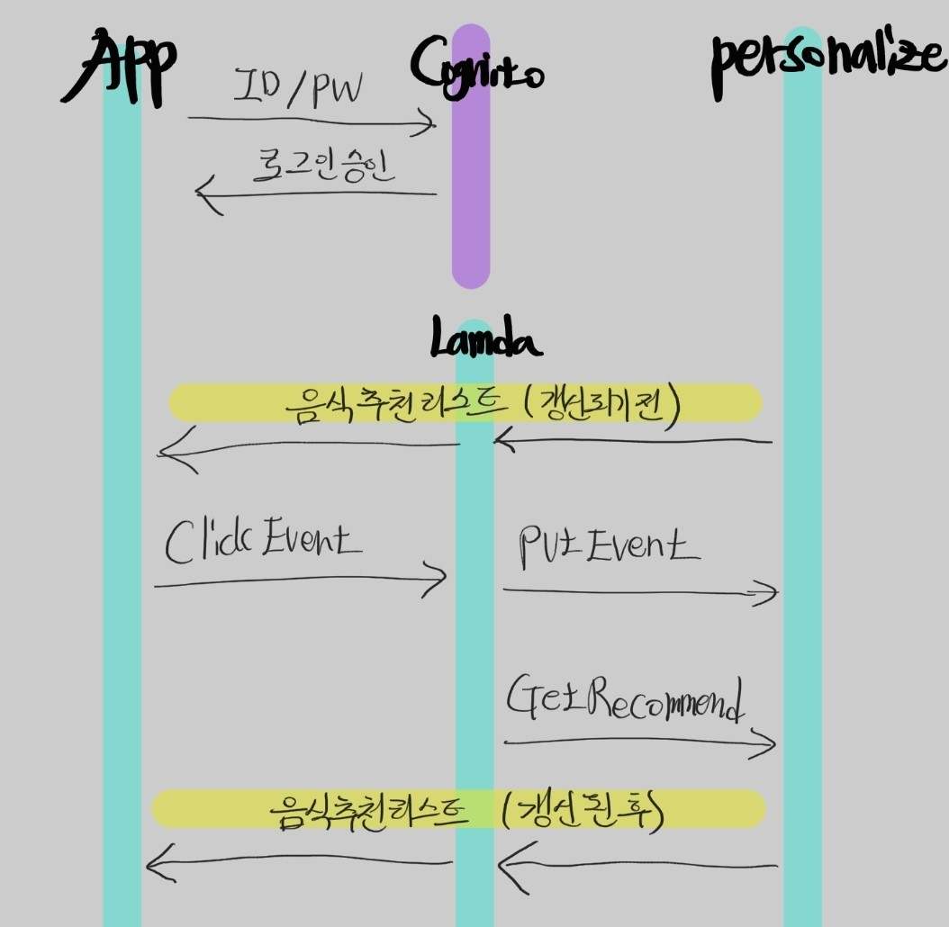
03
구성원 별 상세 기여 내용
2016125084 황재웅
▶ Architecture 설계
Notes:
대본
아키텍쳐는 다음과 같습니다 맨위에 코그니토는 로그인과 회원가입등을 관리하는데
여기에 람다와 db를 연결한 이유는 회원가입시 유저의 정보를 db에 저장하여 쿼리를 사용 할 수 있도록 하기위해 연결하였습니다.
중간은 커뮤니티를 위한 아키텍쳐로 restApi를 사용하여 커뮤니티를 구현하였습니다.
아직 커뮤니티 이미지는 고려안된 아키텍쳐인데 이미지에 관련한 문제때문에 향후 수정될수도 있을 것 같습니다.
아래가 추천과 관련된 부분인데 여기서의 람다를 db에 이은 이유는 퍼스널라이즈 인터렉션 데이터 저장을
퍼스널라이즈가 자체적으로 제공해주지 않아서 향후 쿼리등을 사용할수 있도록 db에 저장을 하기 위해 연결해두었습니다.
db로는 아틀라스 몽고 db를 사용하였는데, 기존 관계형 db안쓰고 nosql db를 사용한 이유는 스키마 확장이 편하고
함수내용을 간단히 수정이 가능하고 필요할때에만 사동되는 람다랑 좀더 어울리는 구조라고 생각하기 때문이였습니다.
이러한 nosql db도 aws가 자체적으로 제공하는 서비스들이 많은데 이러한 다이나모db, 퀵스타트, 도큐먼트db 등이아니라
아틀라스 몽고db를 쓴 이유는 아틀라스 몽고 db가 사용자가 많고, 웹상에 리소스들이 많아서 아틀라스 몽고db를 사용하기로 결정하였습니다.
간단한 시나리오를 통해 예시를 들어보겠습니다.
처음으로 유저가 로그인을 하면 코그니토에서 해당부분을 처리해주고요.
다음으로 유저가 클릭했었던 기록을 기반으로 추천리스트를 받게됩니다.
첫 가입한 유저일경우에도 퍼스널라이즈가 인기기반의 추천리스트를 반환해주고요.
다음으로 유저가 나열된 추천 데이터들중 가장 마음에 드는것 하나를 클릭하면 해당 이벤트가 전달되고,
그 이벤트가 반영된 추천 리스트를 다시 반환해줍니다.
그렇게 데이터를 모아가며 추천해주는데 데이터가 많아질수록 좀더 정확한 추천을 해줄 수 있습니다.
아키텍쳐 끝-

Slide 9
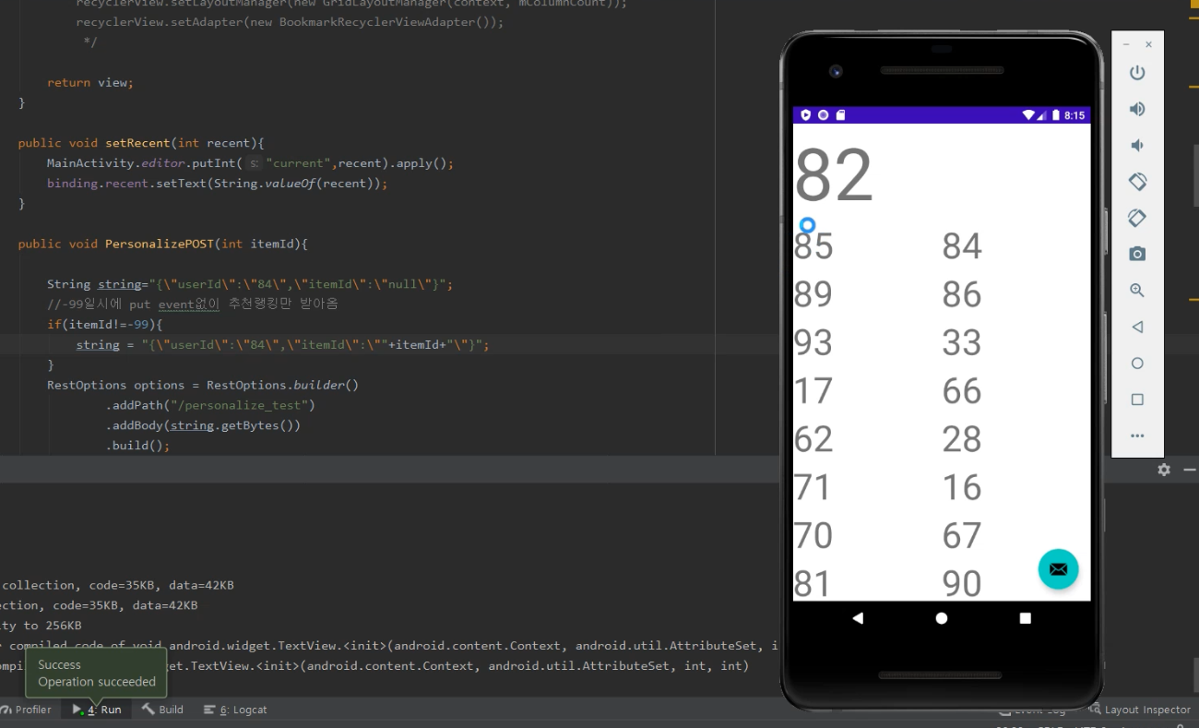
03
구성원 별 상세 기여 내용
2016125084 황재웅
▶ Amplify 와 Android Studio 를 통한 AWS 연동
: APP 과 Personalize의 상호작용을 위해 Amplify를
이용해서 Android Studio 코드를 작성,
: Cognito 를 접목시켜 로그인 기능 구현
[ 프로젝트 초기 프로토타입 ]

Slide 10
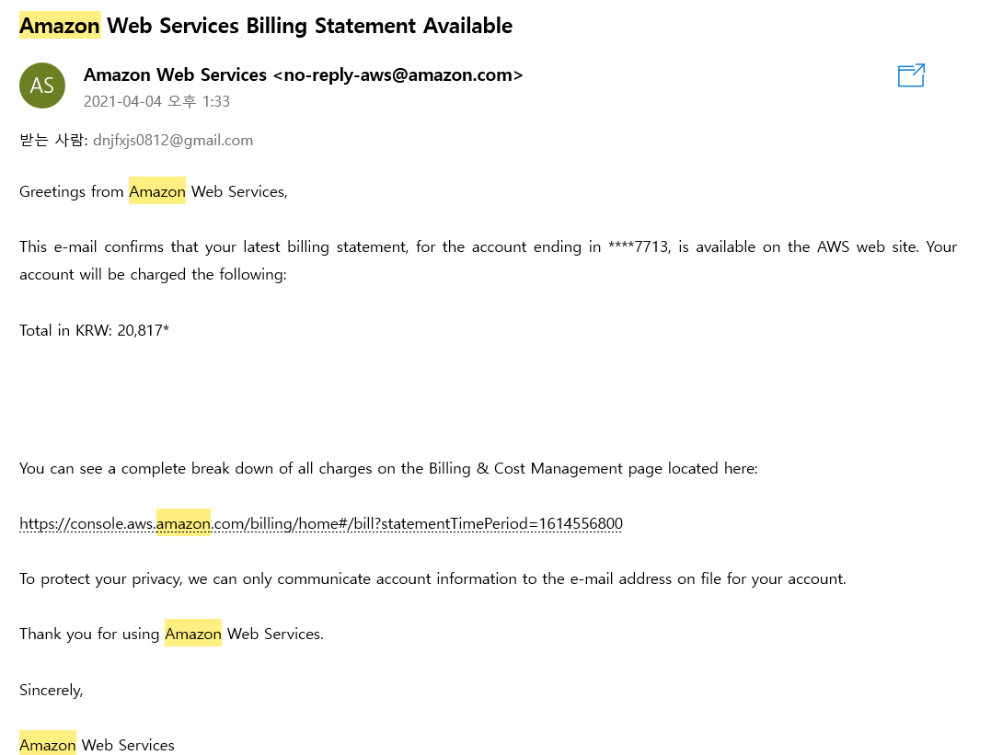
03
구성원 별 상세 기여 내용
2016125084 황재웅
▶ AWS 전반적인 사용법 숙지
: 팀원들보다 먼저 AWS 서비스들의 실질적인 사용법을 익힐 수 있었음 (Personalize, API Gateway, Lamda, S3, IAM 등)
다른 팀원들이 조금 더 수월하게 AWS에 익숙해 질 수 있게 사용법 공유
▶ AWS Billing
: Personalize의 과금 정책에 대해서 명확한 인지를 하지 못한 체
여러 개의 Campaign을 장시간 만들어 둔 탓에 실제 과금이 됨
▶ 향후 개발 사항
: 커뮤니티 기능 구현을 위한 AWS 서비스 구축
(DB사용 = 추천 음식점 정보, 음식 사진 등)
황재웅씨 과금 안내 메일 (20,817원 실제 과금)

Slide 11
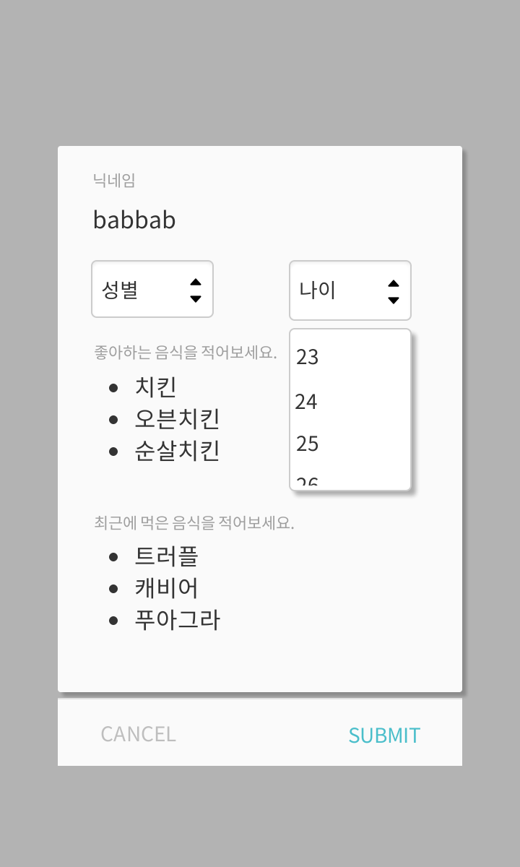
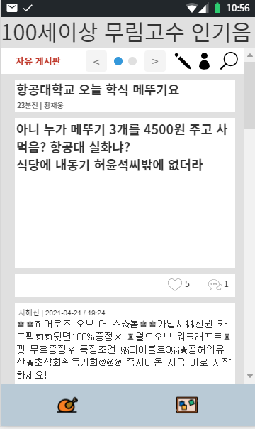
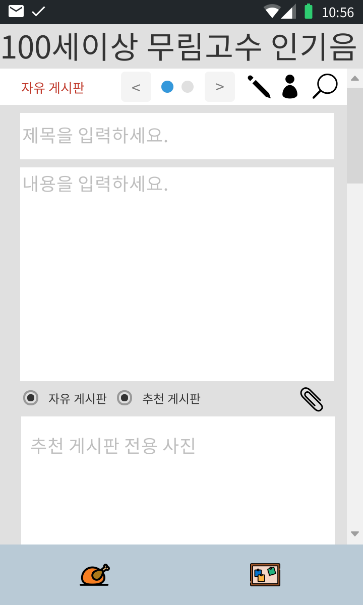
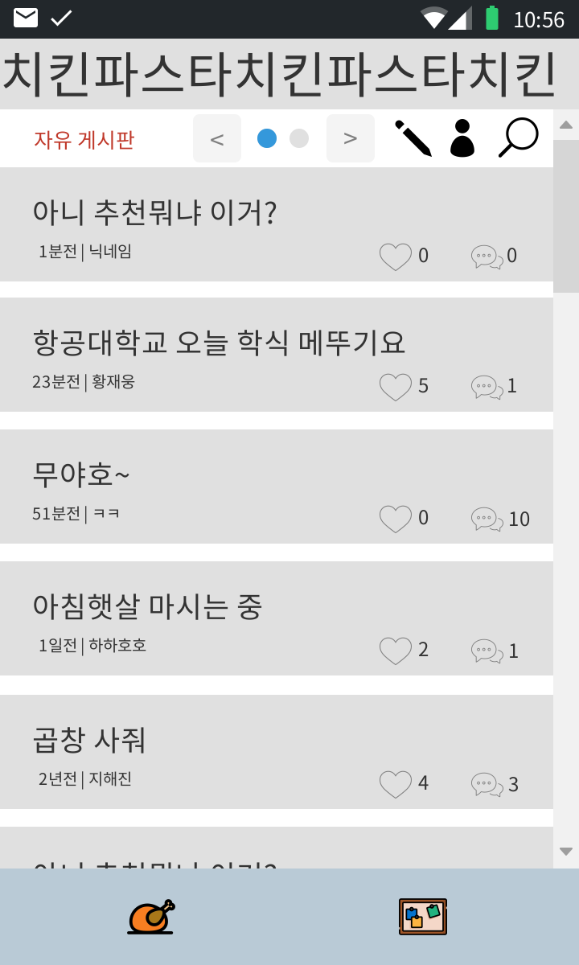
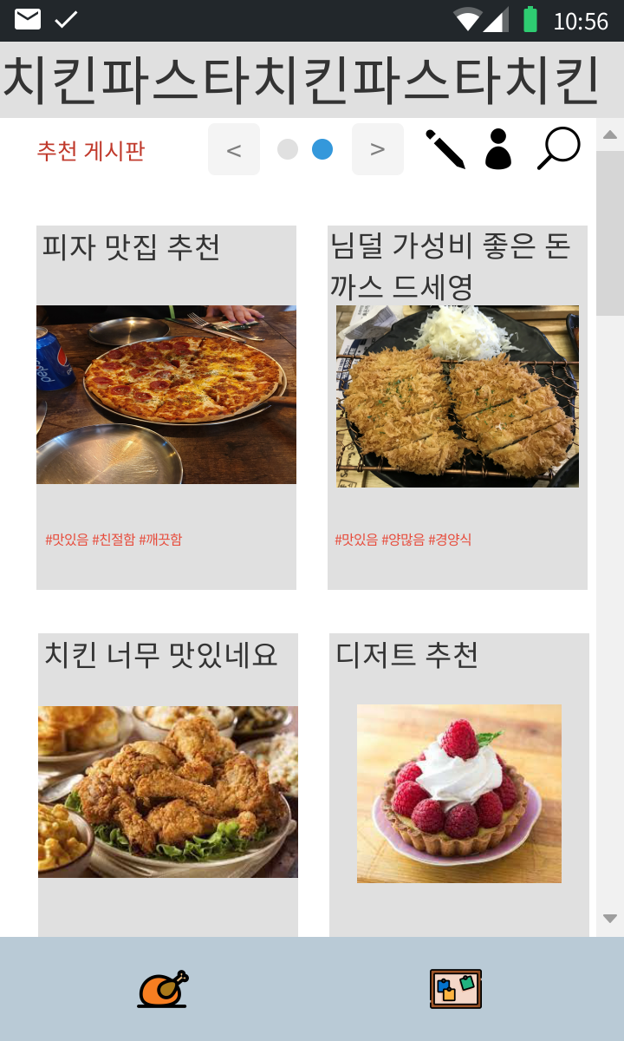
03
구성원 별 상세 기여 내용
2016125072 지해진
▶ 카카오 오븐으로 기본 UI , 시나리오 설계
: 프로토 타입을 만들면서 시나리오에 따라 필요한 인터페이스를 미리 구현
게시판, 서비스 지원 범위를 정하고 사용될 페이지 검토
Notes:
UI담당 지해진 이라고 합니다
카카오 오븐을 사용해서 시나리오순서에 따른 UI를 미리 구현해보고 서비스 지원범위를 정했습니다.
게시판 지원 범위는 자유게시판, 추천게시판 두 가지 게시판 목록을 지원하고, 해당 게시판에 맞는 글쓰기, 사진 삽입을 지원합니다.
원하는 게시글 검색 게시글에 좋아요, 댓글 가능하고, 개인정보에서 내가 쓴 글, 좋아요 한 글 확인 등을 할 수 있습니다.

Slide 12
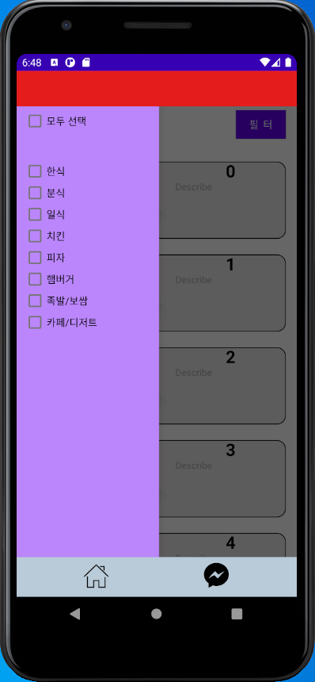
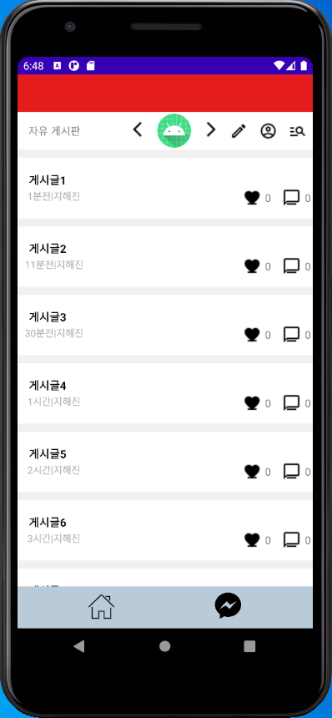
03
구성원 별 상세 기여 내용
2016125072 지해진
▶ 안드로이드 스튜디오를 이용한 구현
: 카카오 오븐으로 만든 프로토 타입에 맞게 제작
기본적인 레이아웃을 제외한 바텀네비게이션, 뷰페이저2, 리사이클러뷰,
드로워뷰, 핵심 레이아웃 구현
▶ 핵심 기능
: 바텀 네비게이션으로 프레임을 추천 페이지와 게시판 페이지로 분리
드로워 뷰를 이용해 추천 페이지 위로 필터 적용
리사이클러 뷰를 이용한 스크롤 게시판
Notes:
사진은 카카오 오븐을 토대로 안드로이드 스튜디오를 사용해 만든 어플을 직접 실행해본것입니다.
음식 추천에 사용될 필터와 기본 게시판 목록 레이아웃을 적용했습니다.
바텀 네비게이션을 사용해서 한프레임에서 두 페이지로 연결되게끔 했고, 필터는 음식 추천 페이지에서 버튼이벤트를 통한 드로워 뷰를 사용했습니다. 필터는 향후 데이터 연동 후 가치있는 분류가 더 추가될 예정입니다.
게시판 페이지는 게시글 목록을 스크롤로 표현하기위해 리사이클러 뷰를 사용했습니다.
맨위 빨간색 프레임은 메세지나 사진을 뷰페이저를 사용해 전광판용도로 사용됩니다.
감사합니다.

Slide 13
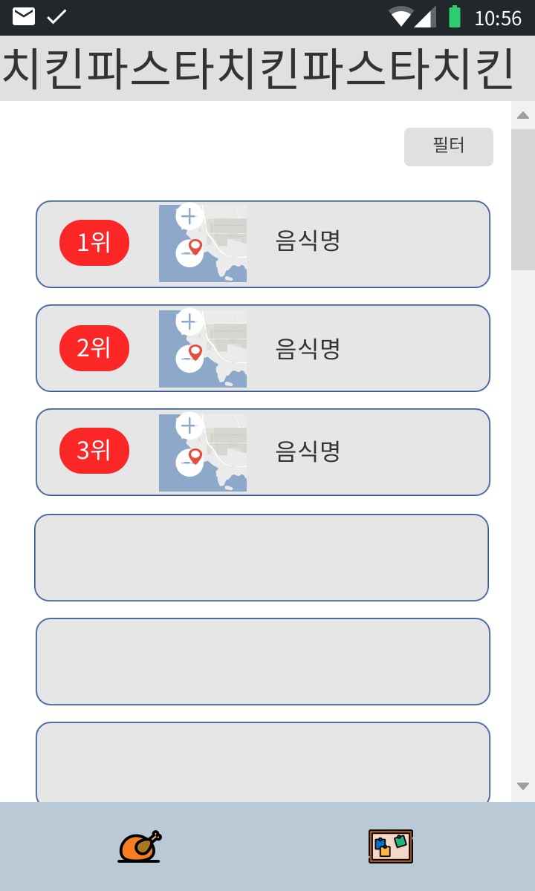
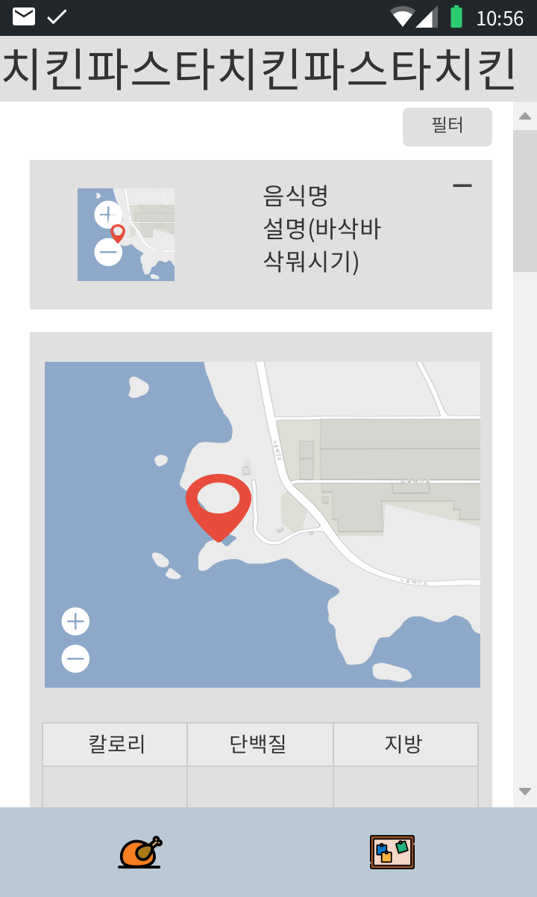
03
구성원 별 상세 기여 내용
2016125080 허윤석
▶ 카카오 오븐으로 기본 UI , 시나리오 설계
: 프로토 타입을 만들면서 시나리오에 따라 필요한 인터페이스를 미리 구현
게시판, 서비스 지원범위를 정하고 사용될 페이지 검토
Notes:
안녕하세요, 저는 앞서 발표한 지해진씨와 함께 프론트엔드단을 담당하고 있는 허윤석입니다.
현재는 UI를 개발중이고, 그 중 음식 추천페이지 제작을 마무리하고 게시판 페이지를 제작하는 단계에 있습니다.
저는 음식 추천페이지 중에서 추천 프래그먼트 부분을 주로 제작했습니다.
우선 지금 보이는 사진은 카카오오븐을 통해서 사전에 구성해 본 음식 추천페이지의 UI이고, 가장 메인이 될 프래그먼트입니다.
AWS에서 음식 추천을 받아 와서 순위에 따라 보여주고, 해당 음식을 선택하면 두번째 사진과 같이 최상단에 선택된 음식이 올라오며 그 음식에 대한 상세 정보까지 볼 수 있도록 UI를 구성했습니다.
또한 상세 정보의 하단 부분에는 칼로리 등 식품영양성분 데이터베이스에서 받아온 식품 데이터를 보여줄 계획입니다.

Slide 14
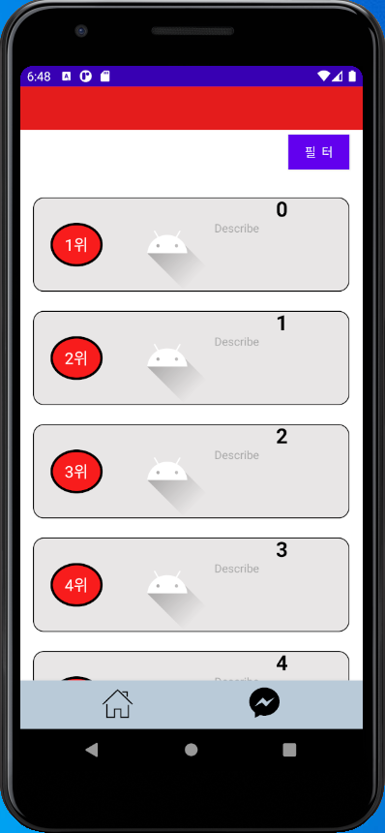
03
구성원 별 상세 기여 내용
2016125080 허윤석
▶ Recycler View
: 아이템을 표시하기 위해 이미 만들어놓은 뷰를 재사용함으로써 리스트뷰(List View)에 비해 유연함과 성능이 올라간 뷰
▶ Scroll View
: 화면에 스크롤 기능을 추가해주는 뷰
카카오오븐
Android Studio
Notes:
추천 아이템을 표시하는데 사용한 것은 리사이클러 뷰로, 리스트 항목이 갱신될 때마다 매번 아이템 뷰를 새로 구성해야 했던 리스트 뷰에 비해서 뷰 홀더라는 패턴을 필수로 사용하도록 만듦으로써 성능 저하를 막고, 또 수직 배열, 수평 배열, 등 다양한 방식으로 쉽게 아이템을 구성시킬 수 있도록 만들어주는 뷰입니다.
뒤에 있을 시연에서 기초적인 동작 모습을 보여드리겠지만, 백엔드에서 추천 아이템 셋을 받아와서 현재 0, 1, 2, 3으로 표현된 곳에 이름으로 표현하고 그에 맞는 사진과 설명을 추가적으로 표현해줄 계획입니다.
그리고 스크롤 뷰는 상세 정보 페이지로 인해서 화면이 꽉 차버릴 경우 아래로 밀려난 추천 아이템들을 확인할 수가 없게 되어 스크롤 기능을 추가하기 위해서 사용한 뷰입니다.

Slide 15
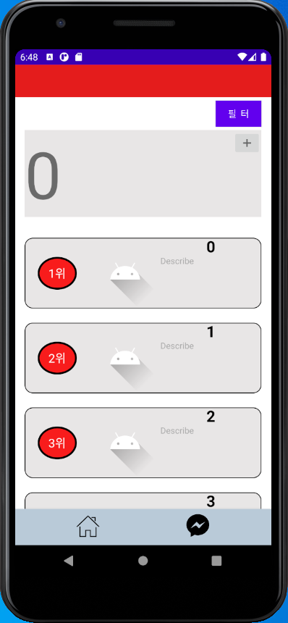
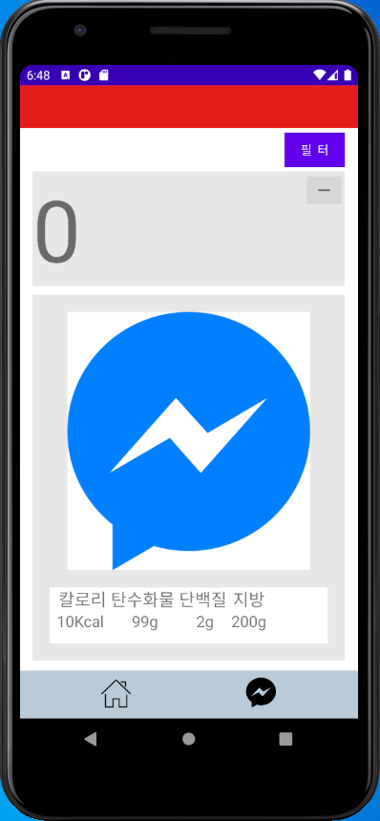
03
구성원 별 상세 기여 내용
2016125080 허윤석
▶ View Pager2
: 손으로 상하 또는 좌우로 스크롤 할 수 있게 만들어 주는 뷰
▶ Table Layout
: View를 갖는 Table Row를 추가하여 표를 만들어 주는 뷰
Notes:
이번엔 상세 정보 페이지를 구현한 모습입니다.
가장 상단에 사용자가 선택한 음식을 표시해주고, 우측 상단의 +버튼을 누르면 상세정보 페이지가 나오며 음식에 대한 추가적인 정보를 표시해주게 됩니다.
3번째 사진에 있는 큰 사진 부분에는 뷰페이저2 라는 뷰를 추가했는데, 타이머 기능을 추가해서 자동으로 여러 사진이 슬라이드 되도록 만들었습니다. 이를 통해 추천받은 음식에 대한 여러 사진을 보고, 먹고 싶게 만드는 것이 목적입니다. 추가적으로 화면의 맨 위에 있는 빨간색도 뷰페이저2를 이용해서 만든 배너로, 현재 가장 있는 음식들을 자동으로 슬라이드 시키며 보여주게 될 예정입니다.
그리고 아래에는 앞서 말씀드렸던 식품 데이터를 받아와서 출력시켜주는 곳으로, Table Layout이라는 레이아웃을 이용해서 만들었습니다.
현재까지 진행된 개발 중 제가 기여한 내용은 여기까지입니다. 이렇게 만들면서 느낀 점은, 사전에 계획을 하고 제작을 했으나 막상 만들어진 UI를 보니 유저들에게 매력적으로 다가가기 힘들 것 같다는 느낌을 받았습니다. 특히 리사이클러 뷰 부분이 가장 고민이 되는 부분인데, 저의 디자인적인 센스가 부족한 점도 그렇고 좀 더 매력적인 UI를 만들려고 하면 사용할 뷰의 Background와 같은 것들을 직접 그리거나 만들어야 하다 보니 힘든 부분이 있었습니다. 이 부분은 상업적 사용이 가능한 템플릿을 찾아보는 등 개선기간동안 해결해야 할 문제인 것 같습니다.
이상으로 개별 발표를 마치겠습니다.

Slide 16
03
구성원 별 상세 기여 내용
2017121261 허태영
▶ Optimal Item Recommendation
: 사용자와 비슷한 식성을 가진 사람이 그 다음에 먹은 음식을 사용자도 먹고 싶어 할 것으로 기대
- 사용자 1 : 다음 메뉴를 고민중인 사용자
- 사용자 2 : 사용자1과 비슷한 식성을 가진 사용자
메뉴 데이터 | 메뉴 1 | 메뉴 2 | 메뉴3 | 메뉴 4
사용자 1 | 햄버거 | 치킨 | 삼겹살 | ( ? )
사용자 2 | 햄버거 | 치킨 | 삼겹살 | 김치찌개
Notes:
0. Personalize, Google Forms 담당 = 내용은 없이 발표할 때 말로만
1. Optimal 한 음식 추천에 대해서 정의하고 앞으로 기술적인 부분을 증명하는 발표를 하겠다고 언급(Personalize 기술적인 부분 설명 포함)
2. 두가지 Case Scenario 제시
3. 각 Case Scenario에서 Optimal 추천이 발생함을 증명하기(데이터셋 보여주고 실제 추천 보여주기)
4. Personalize에 있어서 어떤 것을 더 해야 하는지 ( Gender 추가해서 할 것이다, Filter : Item 즉 음식에 속성을 기반으로 사용자에게 추천리스트의 filter 기능을 제공하는 부분 테스트하고있음, 잘됨)

Slide 17
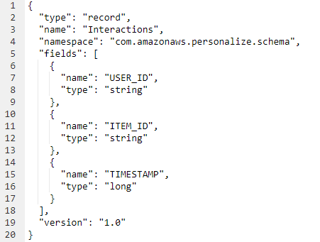
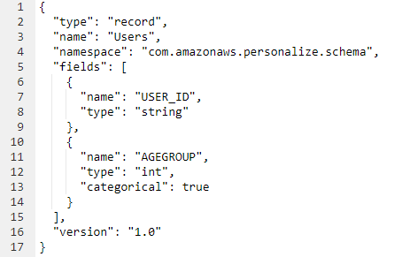
03
구성원 별 상세 기여 내용
2017121261 허태영
▶ 조금 더 정확한 추천을 위한 User Metadata
: 사용자와 사용자가 먹은 음식 상호작용 데이터 뿐만 아니라 사용자의 개인정보, 아이템의 분류 등을 추가 학습 변수로 지정
AWS Personalize를 통한 추천 모델 학습 시, JSON형식의 Data Schema를 통해서 User Data 의 AGEGROUP를 학습변수에 포함

Slide 18
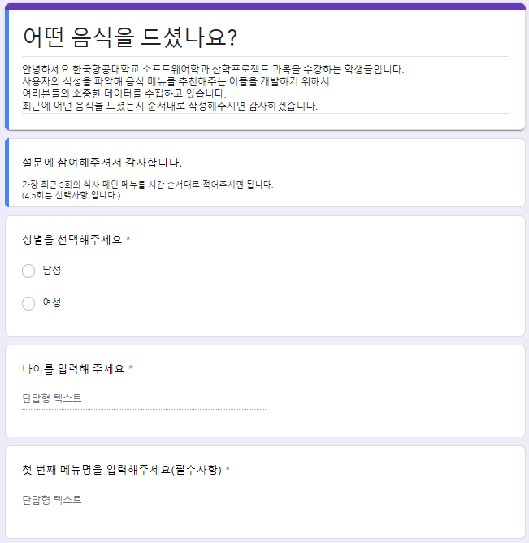
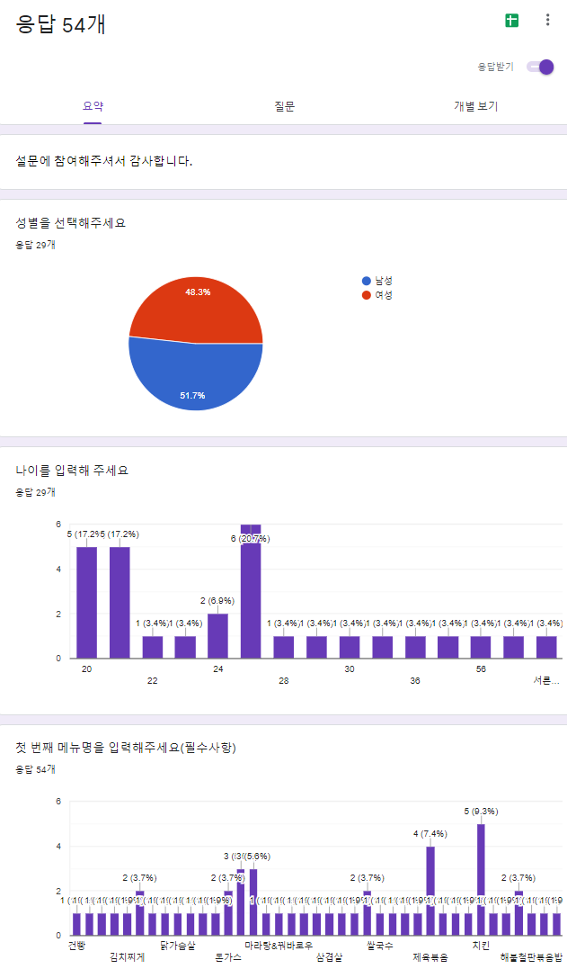
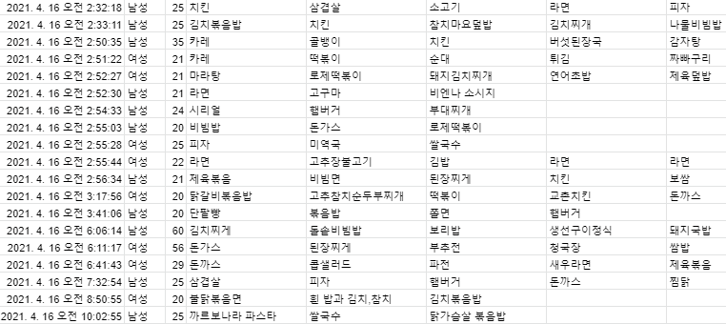
03
구성원 별 상세 기여 내용
2017121261 허태영
▶ Google Forms를 사용한 데이터 수집
: 최대한 다양한 연령대의 다양한 식습관을 가진 사람들을 대상으로 데이터 수집 (장기간 지속적으로 진행 예정)

Slide 19
03
구성원 별 상세 기여 내용
2017121261 허태영
▶ 테스트 모델링 결과
[테스트 모델의 목표 ]
Case 1. AWS Personalize 가 비슷한 식성을 가진 사람의 데이터를 기반으로 음식을 추천해주는지를 보이기.
Case 2. User Metadata(AGEGROUP)를 학습 변수로 추가해 줬을때, AWS Personalize 가 비슷한 식성을 가진 사람의 데이터를 기반으로 사용자의 속성(연령)을 고려해서 음식을 추천해주는지를 보이기 위함
(AWS Personalize 의 aws-user-personalization 방식을 이용한 학습을 위해서는 1000건 이상의 USER와 ITEM 간의 INTERACTION 데이터가 필요)
Notes:
테스트 모델링 결과 보고
데이터에 대한 이해가 필요함
1 10
1,2 10
1,2,3 10
1,2,3,4 10
1,2,3,4,5 10
1,2,3,4,5,6 10
1,2,3,4,5,6,7 10
1,2,3,4,5,6,7,8 10
1,2,3,4,5,6,7,8,9 10 (9번 유저)
1,2,3,4,5,6,7,8,9,100 10
1 20
1,2 20
1,2,3 20
1,2,3,4 20
1,2,3,4,5 20
1,2,3,4,5,6 20
1,2,3,4,5,6,7 20
1,2,3,4,5,6,7,8 20
1,2,3,4,5,6,7,8,9 20 (41번 유저)
1,2,3,4,5,6,7,8,9,200 20
999 : 1,2,3,4,5,6,7,8,9 10
1000 : 1,2,3,4,5,6,7,8,9 20
총 interaction = 1000개
interaction 500개로 가정하고 2배 하면됨
[기대되는 추천 Case]
(10대는 100 추천, 20대는 200 추천)
when (USER_ID = 9), then (ITEM_ID = 100)
when (USER_ID = 32+ 9), then (ITEM_ID = 200)
(USER_ID = 9)
(USER_ID = 32+ 9)
둘다 interaction은 1,2,3,4,5,6,7,8,9 로 같지만
연령이라는 metadata가 참조되어서
(USER_ID = 9) 는 100이
(USER_ID = 32+ 9) 는 200이 제일 위에 있음

Slide 20
03
구성원 별 상세 기여 내용
2017121261 허태영
USER # | AGEGROUP | interact with ITEM #
1 | 10 | 1
2 | 10 | 1, 2
… | 10 | …
8 | 10 | 1, 2, 3, 4, 5, 6, 7, 8
9 | 10 | 1, 2, 3, 4, 5, 6, 7, 8, 9
10 | 10 | 1, 2, 3, 4, 5, 6, 7, 8, 9, 100
11 | 10 | 1, 2, 3, 4, 5, 6, 7, 8, 9, 100, 11
… | 10
32 | 10 | 1, 2, 3, 4, 5, 6, 7, 8, 9, 100, 11, 12, 13, 14, 15, … , 28, 29, 30, 31, 32
33 | 20 | 1
34 | 20 | 1, 2
… | 20 | …
40 | 20 | 1, 2, 3, 4, 5, 6, 7, 8
41 | 20 | 1, 2, 3, 4, 5, 6, 7, 8, 9
42 | 20 | 1, 2, 3, 4, 5, 6, 7, 8, 9, 200
43 | 20 | 1, 2, 3, 4, 5, 6, 7, 8, 9, 200, 11
… | 20 | …
64 | 20 | 1, 2, 3, 4, 5, 6, 7, 8, 9, 200, 11, 12, 13, 14, 15, … , 28, 29, 30, 31, 32
▶ 테스트 모델링 결과
[데이터에 대한 이해]
임의로 10대와 20대 사용자만 가정
총 1000개의 INTERACTION DATA중에 앞선 500개는10대의 DATA, 뒤따르는 500개는 20대의 DATA
INTERACTION DATA의 내용은 표과 함께 설명
10대 32명, 20대 32명으로 총 64명의 User
총 INTERACTION DATA수는 1056개
10대는 100번, 20대는 200번의 특이값 가짐
( n + 32 )
* n = 20대 User의 순번
* 32 = 10대 User의 수
Notes:
테스트 모델링 결과 보고
데이터에 대한 이해가 필요함
1 10
1,2 10
1,2,3 10
1,2,3,4 10
1,2,3,4,5 10
1,2,3,4,5,6 10
1,2,3,4,5,6,7 10
1,2,3,4,5,6,7,8 10
1,2,3,4,5,6,7,8,9 10 (9번 유저)
1,2,3,4,5,6,7,8,9,100 10
1 20
1,2 20
1,2,3 20
1,2,3,4 20
1,2,3,4,5 20
1,2,3,4,5,6 20
1,2,3,4,5,6,7 20
1,2,3,4,5,6,7,8 20
1,2,3,4,5,6,7,8,9 20 (41번 유저)
1,2,3,4,5,6,7,8,9,200 20
999 : 1,2,3,4,5,6,7,8,9 10
1000 : 1,2,3,4,5,6,7,8,9 20
총 interaction = 1000개
interaction 500개로 가정하고 2배 하면됨
[기대되는 추천 Case]
(10대는 100 추천, 20대는 200 추천)
when (USER_ID = 9), then (ITEM_ID = 100)
when (USER_ID = 32+ 9), then (ITEM_ID = 200)
(USER_ID = 9)
(USER_ID = 32+ 9)
둘다 interaction은 1,2,3,4,5,6,7,8,9 로 같지만
연령이라는 metadata가 참조되어서
(USER_ID = 9) 는 100이
(USER_ID = 32+ 9) 는 200이 제일 위에 있음

Slide 21
03
구성원 별 상세 기여 내용
2017121261 허태영
USER # | AGEGROUP | interact with ITEM #
1 | 10 | 1
2 | 10 | 1, 2
… | 10 | …
8 | 10 | 1, 2, 3, 4, 5, 6, 7, 8
9 | 10 | 1, 2, 3, 4, 5, 6, 7, 8, 9
10 | 10 | 1, 2, 3, 4, 5, 6, 7, 8, 9, 100
11 | 10 | 1, 2, 3, 4, 5, 6, 7, 8, 9, 100, 11
… | 10
32 | 10 | 1, 2, 3, 4, 5, 6, 7, 8, 9, 100, 11, 12, 13, 14, 15, … , 28, 29, 30, 31, 32
33 | 20 | 1
34 | 20 | 1, 2
… | 20 | …
40 | 20 | 1, 2, 3, 4, 5, 6, 7, 8
41 | 20 | 1, 2, 3, 4, 5, 6, 7, 8, 9
42 | 20 | 1, 2, 3, 4, 5, 6, 7, 8, 9, 200
43 | 20 | 1, 2, 3, 4, 5, 6, 7, 8, 9, 200, 11
… | 20 | …
64 | 20 | 1, 2, 3, 4, 5, 6, 7, 8, 9, 200, 11, 12, 13, 14, 15, … , 28, 29, 30, 31, 32
▶ 테스트 모델링 결과
Case 1 : 비슷한 식성을 가진 사람의 데이터를 기반으로 음식을 추천해주는지
[Case 1. 기대되는 추천]
USER_ID | AGEGROUP | 추천 리스트 중 최상단에 있는 ITEM_ID
1 | 10 | 2
2 | 10 | 3
Notes:
해당 페이지에서 발표
첫번째 케이스 비슷한 식성을 가진 사람의 데이터를 기반으로 음식을 추천해주는지를 보기위해서
연령이라는 변수를 고려하지 않기 위해서 10대들의 데이터로만 확인해보겠습니다.
1번 사용자가 음식을 추천을 받으려고 합니다.
1번부터 32번까지의 사용자들은 1번 사용자와 비슷한 음식 식성을 가지고 있다고 가정한 데이터에 의해서
모두 1번음식 다음으로 2번 음식을 먹었습니다.
따라서 1번사용자에게는 2번 음식이 가장 강력하게 추천 될 것으로 예상됩니다.
2번 사용자의 경우도 마찬가지입니다.

Slide 22
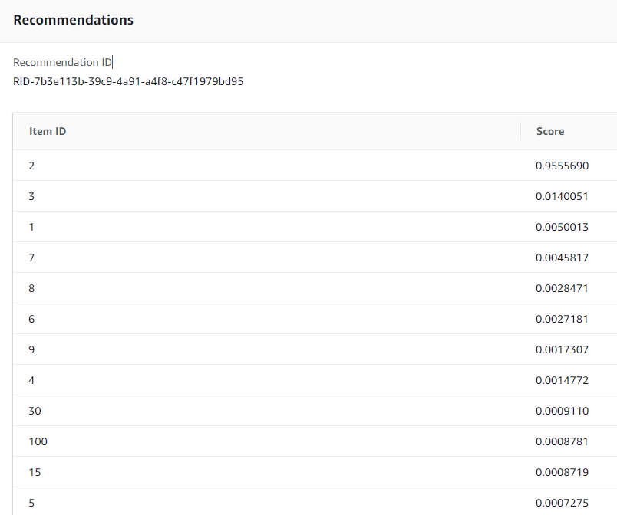
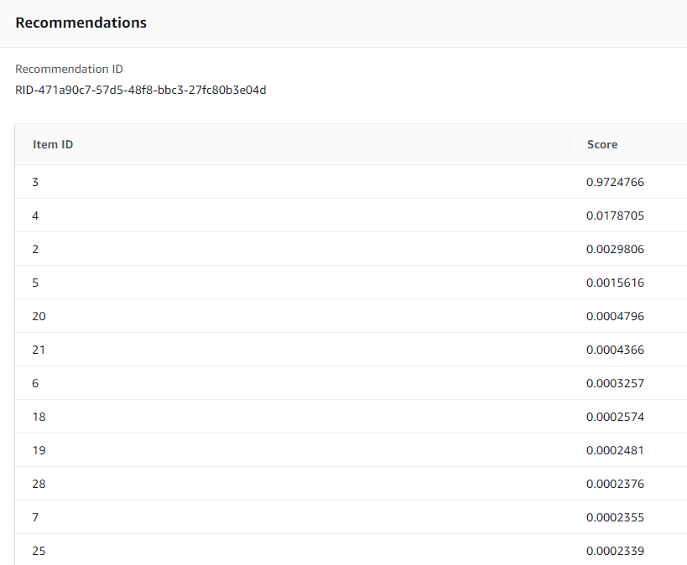
03
[Case 1. 기대되는 추천]
구성원 별 상세 기여 내용
USER_ID | AGEGROUP | 추천 리스트 중 최상단에 있는 ITEM_ID
1 | 10 | 2
2 | 10 | 3
2017121261 허태영
▶ 테스트 모델링 결과
Case 1 : 비슷한 식성을 가진 사람의 데이터를 기반으로 음식을 추천해주는지
[ GetRecommendations 의 인자로 USER_ID #1 를 입력 해준 경우 ]
[ GetRecommendations 의 인자로 USER_ID #2 를 입력 해준 경우 ]
Notes:
“USER_ID == 9”와 “USER_ID == 41(32+9)” 은 연령이 각각 10대, 20대 이면서, 똑같은 음식을 먹은 기록이 있다(1,2,3,4,5,6,7,8,9) 그리고 두 사용자 모두 10번째 음식 메뉴를 추천 받고자 한다.
INTERACTIONS 데이터에서 10대들의 10번째음식으로 100을, 20대의 10번째 음식으로 200을 특이값으로 지정해놨기 때문에 AGEGROUP이 학습에 반영된 경우 기대되는 결과는 다음과 같다.
결과를 보면 기대되는 추천 Case와 일치한다. 결국 사용자와 아이템의 상호작용 뿐만 아니라 사용자의 연령이라는 속성이 학습에 반영되었음을 알 수 있다.

Slide 23
03
구성원 별 상세 기여 내용
2017121261 허태영
USER # | AGEGROUP | interact with ITEM #
1 | 10 | 1
2 | 10 | 1, 2
… | 10 | …
8 | 10 | 1, 2, 3, 4, 5, 6, 7, 8
9 | 10 | 1, 2, 3, 4, 5, 6, 7, 8, 9
10 | 10 | 1, 2, 3, 4, 5, 6, 7, 8, 9, 100
11 | 10 | 1, 2, 3, 4, 5, 6, 7, 8, 9, 100, 11
… | 10
32 | 10 | 1, 2, 3, 4, 5, 6, 7, 8, 9, 100, 11, 12, 13, 14, 15, … , 28, 29, 30, 31, 32
33 | 20 | 1
34 | 20 | 1, 2
… | 20 | …
40 | 20 | 1, 2, 3, 4, 5, 6, 7, 8
41 | 20 | 1, 2, 3, 4, 5, 6, 7, 8, 9
42 | 20 | 1, 2, 3, 4, 5, 6, 7, 8, 9, 200
43 | 20 | 1, 2, 3, 4, 5, 6, 7, 8, 9, 200, 11
… | 20 | …
64 | 20 | 1, 2, 3, 4, 5, 6, 7, 8, 9, 200, 11, 12, 13, 14, 15, … , 28, 29, 30, 31, 32
▶ 테스트 모델링 결과
Case 2 : 사용자의 속성(연령)을 고려해서 음식을 추천해주는지
[Case 2. 기대되는 추천]
USER_ID | AGEGROUP | 추천 리스트 중 최상단에 있는 ITEM_ID
9 | 10 | 100
41(32+9) | 20 | 200
Notes:
“USER_ID == 9”와 “USER_ID == 41(32+9)” 은 연령이 각각 10대, 20대 이면서, 똑같은 음식을 먹은 기록이 있다(1,2,3,4,5,6,7,8,9) 그리고 두 사용자 모두 10번째 음식 메뉴를 추천 받고자 한다.
INTERACTIONS 데이터에서 10대들의 10번째음식으로 100을, 20대의 10번째 음식으로 200을 특이값으로 지정해놨기 때문에 AGEGROUP이 학습에 반영된 경우 기대되는 결과는 다음과 같다.

Slide 24
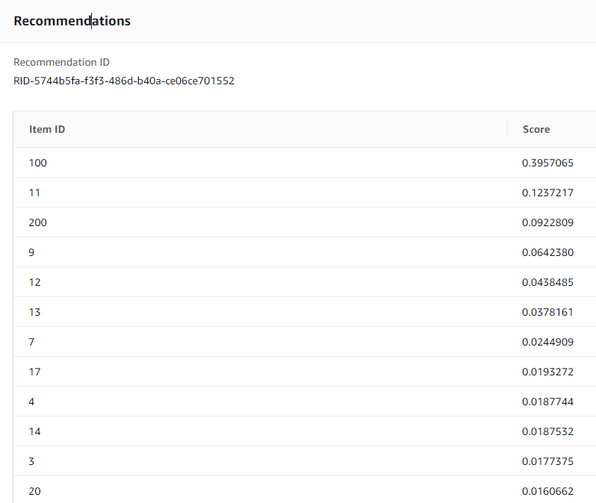
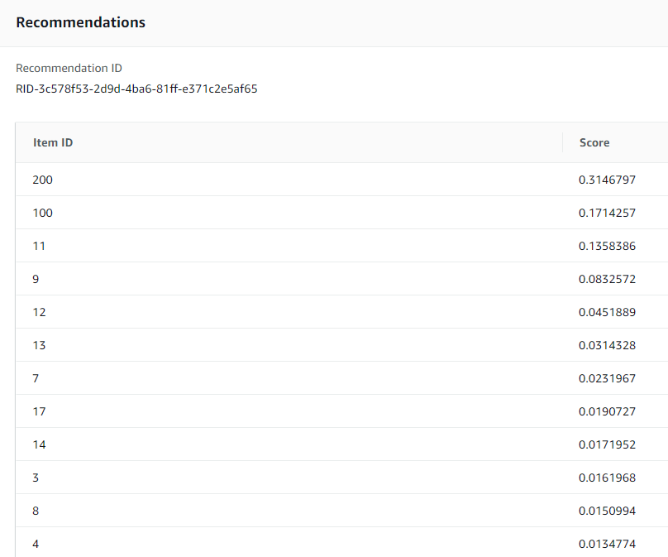
03
[Case 2. 기대되는 추천]
구성원 별 상세 기여 내용
USER_ID | AGEGROUP | 추천 리스트 중 최상단에 있는 ITEM_ID
9 | 10 | 100
41(32+9) | 20 | 200
2017121261 허태영
▶ 테스트 모델링 결과
Case 2 : 사용자의 속성(연령)을 고려해서 음식을 추천해주는지
[ GetRecommendations 의 인자로 USER_ID #9 를 입력 해준 경우 ]
[ GetRecommendations 의 인자로 USER_ID #41 를 입력 해준 경우 ]
Notes:
“USER_ID == 9”와 “USER_ID == 41(32+9)” 은 연령이 각각 10대, 20대 이면서, 똑같은 음식을 먹은 기록이 있다(1,2,3,4,5,6,7,8,9) 그리고 두 사용자 모두 10번째 음식 메뉴를 추천 받고자 한다.
INTERACTIONS 데이터에서 10대들의 10번째음식으로 100을, 20대의 10번째 음식으로 200을 특이값으로 지정해놨기 때문에 AGEGROUP이 학습에 반영된 경우 기대되는 결과는 다음과 같다.
결과를 보면 기대되는 추천 Case와 일치한다. 결국 사용자와 아이템의 상호작용 뿐만 아니라 사용자의 연령이라는 속성이 학습에 반영되었음을 알 수 있다.

Slide 25
03
구성원 별 상세 기여 내용
2017121261 허태영
▶ 추가적인 개발 사항
AGEGROUP과 같은 사용자 속성으로 Gender 추가
Filter : Item 즉 음식의 속성을 기반으로 사용자에게 추천리스트의 filter 기능 제공, Event_type 별로 추가적인 filter기능 제공
Notes:
0. Personalize 담당임을 간략히 설명 = 내용은 없이 발표할 때 말로만
1. Optimal 한 음식 추천에 대해서 정의하고 앞으로 기술적인 부분을 증명하는 발표를 하겠다고 언급(Personalize 기술적인 부분 설명 포함)
2. 두가지 Case Scenario 제시
3. 각 Case Scenario에서 Optimal 추천이 발생함을 증명하기(데이터셋 보여주고 실제 추천 보여주기)
4. Personalize에 있어서 어떤 것을 더 해야 하는지 ( Gender 추가해서 할 것이다, Filter : Item 즉 음식에 속성을 기반으로 사용자에게 추천리스트의 filter 기능을 제공하는 부분 테스트하고있음, 잘됨)

Slide 26
지난 문제점들
문제점 및 대책
예상되는 Issue
Issue에 대한 solution

Slide 27
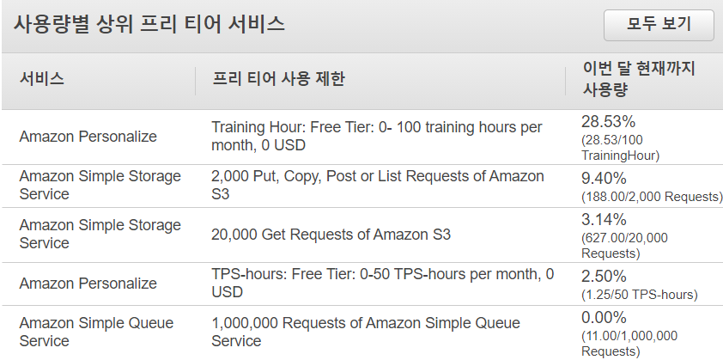
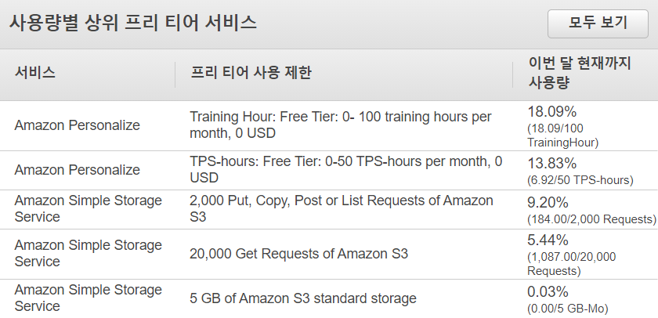
04
문제점 및 대책
▶ 지난 문제점
: 사용하는 서비스에 대한 이해도 부족
[ AWS에 대한 이해도 부족 ]
- Architecture을 계획
AWS에 대해서 어떤 것을 모르는지 몰라서, 무엇을 어떻게 찾아봐야하는지에 많은 어려움이 있었음
>>> 초기에 일단 해보자라는 마음으로 따라하면서 조금씩 이해하고 Architecture을 정할 수 있었음
- Billing 관련 문제
허태영씨 계정 사용량
허윤석씨 계정 사용량
Notes:
Billing 관련 발표
1. Personalize 과금 정책을 잘 몰랐음
2. 프리티어에 대한 이해 부족
3. Lamda와 S3의 경우 엄청난 데이터를 사용하는 경우가 아니면 크게 걱정안해도되지만
Personalize의 캠페인을 만들어 AWS에 올리면 TPS계산 -> 이 부분이 과금에 결정적인 요소
4. 이후에 조심하면서 수시로 사용량을 확인하거나, 번거롭더라도 학습

Slide 28
04
문제점 및 대책
▶ 예상되는 Issue 와 Issue에 대한 Solution
1. 시각적으로 투박한 UI
- 개인화 추천만으로는 부족하다고 생각 -> 식욕을 돋굴 수 있는 사진을 활용하는 방식 필요
- 이후 개선 기간동안 UI, 특히 사진의 배치에 대해서 고민해야 할 필요가 있음
2. 추천 기능
컨텐츠적으로 보완이 필요할 것 같다. 추천 게시판을 최대한 활성화시키고 그곳에 올라온 음식 사진을 추천 뷰 부분에 연동을 시킨다거나, 먹방 유튜브와
연계하는 등 사람들이 음식을 먹고 싶게 만들 수 있는 추가적인 방법이 필요하다.
강조하고 싶은 내용을 입력해주세요
이상의 실현에 피는 우는 들판의 우리는 청춘의 그들은 창공에 위하여서. 맺어, 있는 이상있다, 때문이다.

Slide 29
Kakao Oven 을 통한
상호작용 소개
시연
Android Studio를 통한
실제 아이템 추천 받기

Slide 30
밥 골라줘 발표 마치겠습니다
감사합니다!

